Slide 1
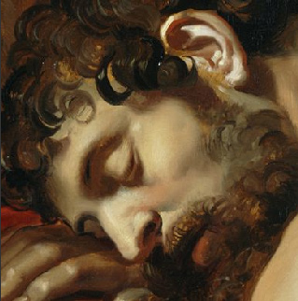
Samsonov duhovni put
Suci 13-16

Slide 2
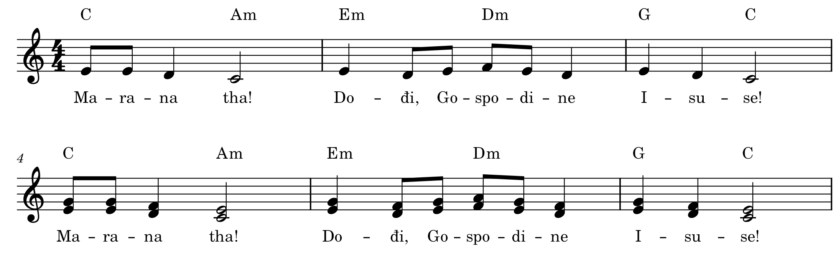
Marana tha

Slide 3
Samsonov duhovni put
Suci 13-16
a) dvije zastave: sud mojih očiju ⬄ volja Očeva, poslanje
b) redovnik i žena

Slide 4
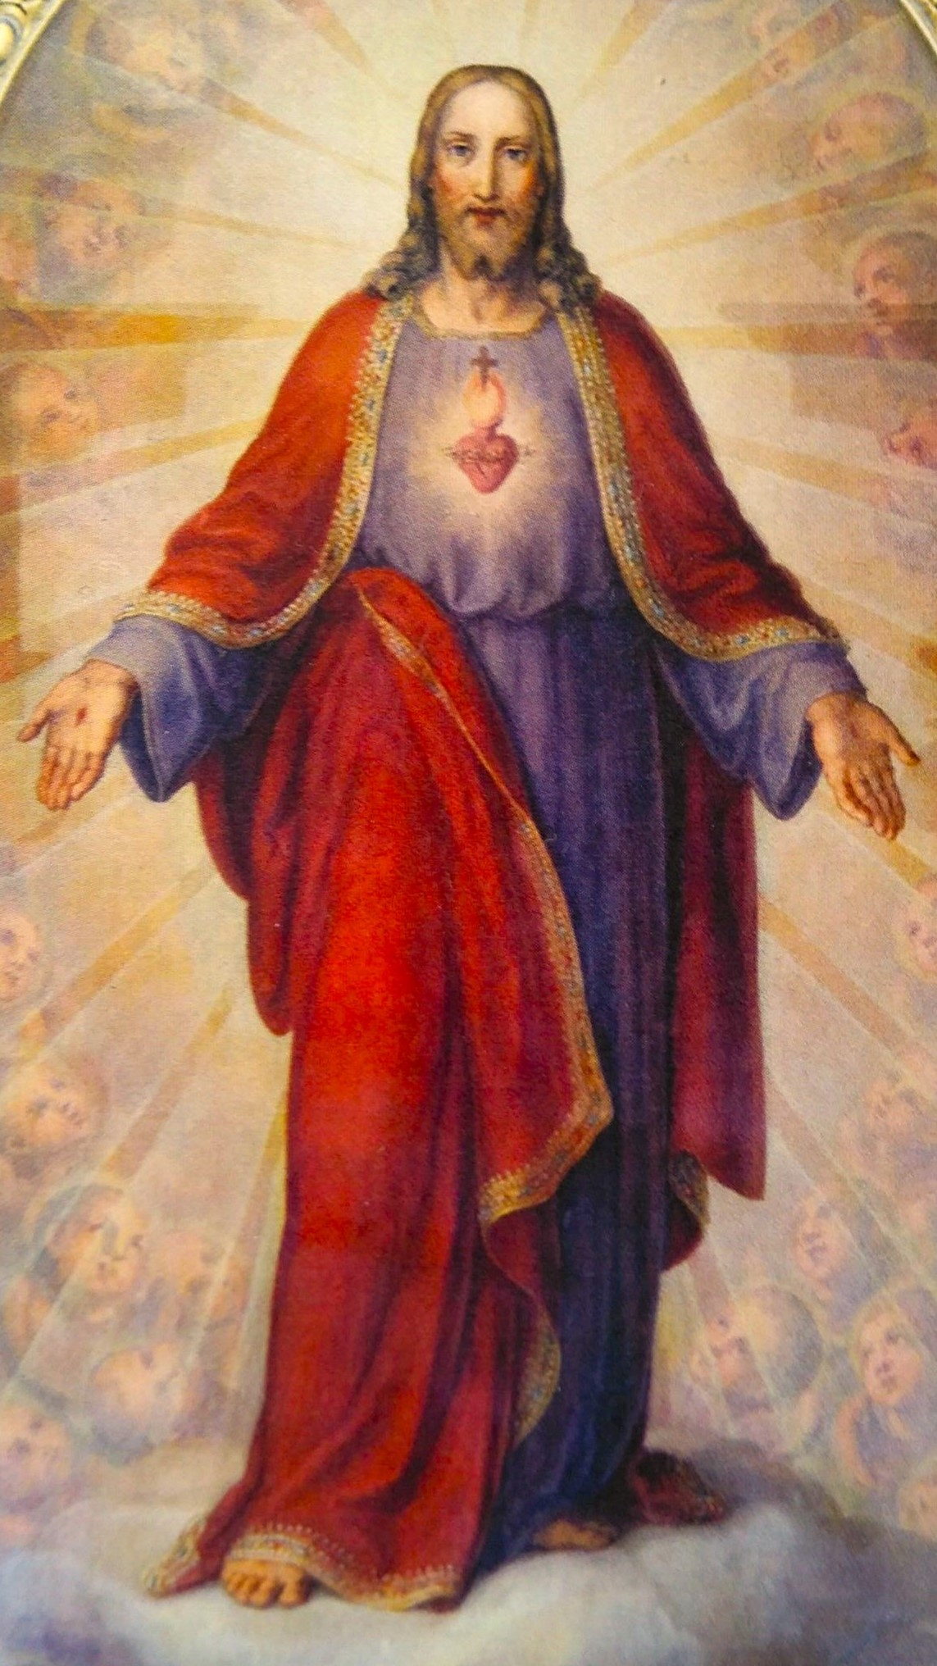
Učite se od mene!
Duhovne vježbe u Svetoj godini
Opatija, 19. – 27. 5. 2025.
amdg.eu

Slide 5
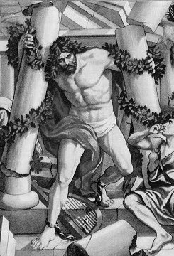
Moj duhovni put
Što mi Gospodin povjerava kao zadaću na korist svoje Crkve?
Tko mi je bitno pomogao u mojoj duhovnoj formaciji?
Koje su moje najveće slabosti?

Slide 6
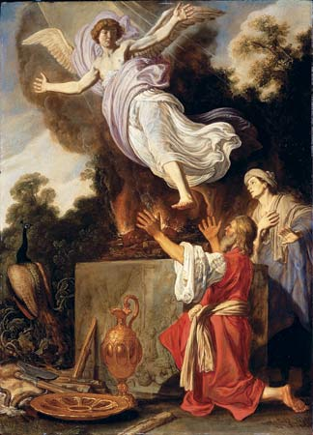
Obitelj
Božji plan od početka (13,3-5)
poziv od majčine utrobe
za spas cijele zajednicu (13,3-5)
Anđeo govori o posvećenome (5)
Nazirej (13,5.7) – izdvojeni (Br 6)
  Posveta se može obnoviti
Idealni odgojitelji (13,8.20)
Otac moli (neka nas pouči – Tora 8)
  „Koji mišpat (pravo) za dječaka” (13,12)
Klanjaju se (20)
  Majka: „Bog nam je objavio” (23)

Slide 7
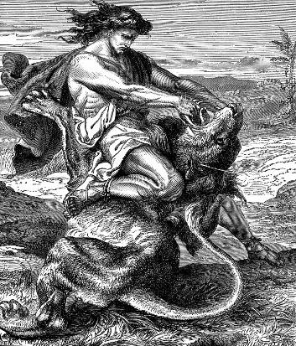
Odrastanje
  Realan svijet:
Ženi iz Timne: “zaludi ga” (14,15)
“spalit ćemo te” (14,15 → 15,6)
Delili: „Dat ćemo ti srebrnike”
(16,5 → 18)
  „Povjeri mi se!” (16,6.10.13)
zavođenje, mito, prijetnja, nasilje
  Samson prema roditeljima:
Govori o simpatiji (14,2), daje med (9) ⬄
Protivi se (14,3), krije snagu (6) i rješenje zagonetke (16)

Slide 8
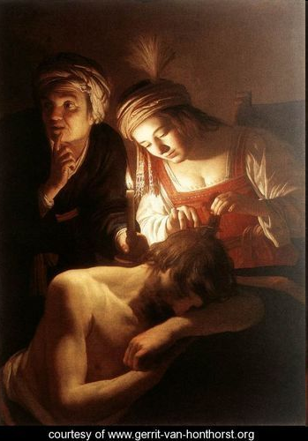
Samsonov rast
  Prvi kriterij 14,3.7¸:
“Ispravno u mojim očima” (14,3.7) KS: “omilje”
  Novi stav u 15,17:
“kako oni meni, tako ja njima” (15,17) = osvećivanje
  Tajna snage (16,7.11.13):
  Svezan žilama luka (7)
  Novo uže (11)
  Otkana kosa, klin (13)
= trostruka laž bez sustezanja
  Umjesto početka spasenja od Filistejaca (13,5) do čega dovodi?
Nov napad (15,9)

Slide 9
Obraćenje
  Daje se svezati (15,13)
  U žeđi (15,18):
Prva molitva (18)
i poznato čudo (19)
usp. Izl 17,6; Br 20,11
  Otvara srce u 16,17:
“Ja sam nazirej…”
govori istinu: „otvorio joj cijelo svoje srce”, ranjiv (17)
  Kosa – znak posvete

Slide 10
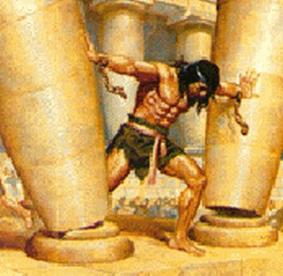
Božji uspjeh
Samson na smrtni dan
  Majka:
  „do dana svoje smrti” (13,7)
Moli: יהוה + Gospodine
+ Bože (16,28 )
  Ti me ojačaj!
  Osveta za moje oči
Daje se voditi od mališana (16,26)
Jednom rukom nadesno drugom nalijevo (16,29)
Smrću veća pobjeda (16,30)
  započeo spasenje (usp. 13,5)

Slide 11
Moj duhovni put
Što mi Gospodin povjerava kao zadaću na korist svoje Crkve?
Tko mi je bitno pomogao u mojoj duhovnoj formaciji?
Koje su moje najveće slabosti?

